Slide 1
上海创智汇 × 同浦汇｜呈报园区
创智汇年度活动运营方案
30场 · 定义核与双会资源导入 · 2026.08—2027.07
AI+数字内容无界共创港 ｜ 3F智能体与算力组团 · 5F内容与IP组团
本册并入要点（合并同类项）
边界
▪ 结构：沿用年度运营方案章节
▪ 内容：并入WAIC+ChinaJoy招商向资源
▪ 口径：每场≤30人 · 负责人约50%
▪ 分工：同浦汇带客 / 园区销售
▪ 主体：云创基地（国家级孵化器）
▪ 只取双会招商贴近切片，不堆全量名单
▪ 出海另议另计价；领事到访/挂牌另计价
▪ 不做租金租赁对赌与必要性要求
▪ 不承诺必带外资企业
▪ 学术支持：复旦住房政策研究中心
上海创智汇 × 同浦汇 · 年度活动运营方案 · 双会资源并入融合版
1/29

Slide 2
目录
本方案结构（以年度运营方案PPT为主）
章节
内容
说明
01 背景与总体思路
为什么做、双会如何导入、做成什么样
含层次叠加
02 年度日历与运营节奏
30场排期总表 + 四阶段重心 + 双会摘要
合并资源摘要进正文
03 六大主题活动详述
A训练·B政策·C产业/CJ·D内容·E启动·F收官
潮玩类合并为CJ主题
04 单场执行标准
筹备→看场→建群→回访同一套打法
带客/销售分工
05 转化·分工·收费·案例
转化指标、付款、往期案例
取消对赌/核验表
06 结语
交付与园区协同
—
附录
30场定义核与资源导入映射
不重复堆名单
上海创智汇 × 同浦汇 · 年度活动运营方案 · 双会资源并入融合版
2/29

Slide 3
01 · 背景与判断
大会之后，热度需要承接地——双会资源导入园区一年
主题响应：上海创智汇 · AI+数字内容无界共创港
判断
运营目标（可执行可核验）
▪ WAIC闭幕后：议题/嘉宾/线索需落到看场与洽谈
▪ ChinaJoy「与AI同游」：中小工作室/创作者/潮玩/具身可导入5F
▪ 3F缺持续入孵节奏；5F缺持续内容人气
▪ 因此：双会是资源库，30场是定义核
▪ 每月两到三场，精而准，不断档
▪ 30场：全年活动总量
▪ 12个月：2026.08—2027.07
▪ 每场≤30人；全年约600人次+
▪ 负责人占比适度承兑约50%
▪ 不承诺必带外资企业
上海创智汇 × 同浦汇 · 年度活动运营方案 · 双会资源并入融合版
3/29

Slide 4
01 · 总体思路
一条主线：把双会的热度，变成园区的一年
园区得到什么
招商得到什么
▪ 议题变日常：Agent/算力/治理/内容每月有场
▪ 空间有主题：3F吃WAIC能力线，5F吃CJ内容线
▪ 具身/AIGC为双会叠加带，跨楼层联动
▪ 考核有支撑：签到、建群、回访摘要可归档
▪ 云创基地国家级孵化器背书可感知
▪ 客群更准：按赛道抽样邀约，不做全量名单轰炸
▪ 动作标准化：每场固定看场+建群
▪ 我们带客，园区负责销售促成
▪ 政策/券务在活动中打包给出，降低决策门槛
▪ 租金高于周边均价，故不做租赁对赌
上海创智汇 × 同浦汇 · 年度活动运营方案 · 双会资源并入融合版
4/29

Slide 5
01 · 总体框架
六大主题 + 四层叠加（合并同类项）
主题管内容；层次管资源导入顺序
主题
名称
场次
在全年中的角色
A
智能体与算力训练
6场
3F基本盘：营/坊/联训/体验/黑客松
B
政策与治理沙龙
4场
政策/券务/资质做成进园理由
C
产业与ChinaJoy对接
5场
高校成果+CJ工作室/供应链/IP（合并潮玩类）
D
AI内容与ChinaJoy人气
5场
5F人气：特训/首发/市集/联展
E
启动月·推广与双会承接
6场
8月项目推广日+WAIC承接+CJ主题日
F
收官·圆桌·另计价
2场+另计价
Demo Day收口；出海/领事另案
资源叠加
层次
作用
映射
L0点火
中介/金融/投研/政府
P1–P4
L1承接
WAIC余热→看场
E1
L2主线
3F能力 / 5F内容分轨
A/B/C/D常规场
L3叠加 / L4收口
具身叠加；签约+下届预热
A5 · F4/D5
上海创智汇 × 同浦汇 · 年度活动运营方案 · 双会资源并入融合版
5/29

Slide 6
02 · 年度日历
30场总表（上）
2026年8月—12月（含另计价占位） ｜ 每场≤30人 · 负责人约50%
编号
活动名称
档期
形式
人数
层次
招商落点
P1
创智汇项目推广日①·中介与渠道专
8月上旬
项目推广日
≤30人
L0
中介渠道带看与项目推介
P2
创智汇项目推广日②·五大行与金融
8月中旬
项目推广日
≤30人
L0
金融资源链接与客户导入
P3
创智汇项目推广日③·投研机构专场
8月中旬
项目推广日
≤30人
L0
投研视角放大项目影响力
P4
创智汇项目推广日④·政府部门与载
8月下旬
项目推广日
≤30人
L0
政策与载体协同落地
E1
WAIC成果承接·创智汇开放交流
8月下旬
开放交流日
≤30人
L1
衔接WAIC议题与园区看
A2
Agent智能体搭建一日营
9月上旬
实训营
≤30人
L2
Agent初创落位
C1
ChinaJoy主题·数字娱乐与
9月中旬
对接会
≤30人
L2
CJ赛道企业/IP方入驻
F1
出海专题活动（另议·另计价）
档期另议
专题（另议）
≤30人
另计价
出海服务（不在年度活动包
A3
多模态智能体工作坊
10月上旬
工作坊
≤30人
L2
多模态团队入驻
E4
ChinaJoy主题日·数字娱乐
10月中旬
主题日
≤30人
L2
CJ生态企业集中看场与洽
B2
AI治理与可信智能体沙龙
10月下旬
沙龙
≤30人
L2
合规型企业信任导入
A4
火山引擎×算力Infra实务营
11月上旬
厂商联训
≤30人
L2
高算力企业定向看场
B4
创新券·算力券·模型券实务沙龙
11月中旬
实务沙龙
≤30人
L2
用券企业聚集
L1
领事到访接待（另计价）
档期另议
外事接待（另计价
另议
另计价
领事到访（三部分费用之外
A5
具身智能空间交互体验日
12月上旬
体验日
≤30人
L3
具身/机器人团队看场
上海创智汇 × 同浦汇 · 年度活动运营方案 · 双会资源并入融合版
6/29

Slide 7
02 · 年度日历
30场总表（下）
2027年1月—7月 ｜ 每场≤30人 · 负责人约50%
编号
活动名称
档期
形式
人数
层次
招商落点
F4
创智汇AI年度Demo Day
12月中旬
路演日
≤30人
L4
集中签约洽谈与媒体背书
D1
AIGC微短剧制片特训
次1月上旬
特训营
≤30人
L2
厂牌/工作室入驻
A6
AI营销Agent实战营
次1月中旬
实战营
≤30人
L2
营销科技公司看场
B1
YOUNG立方×智能伙伴政策沙龙
次2月中旬
政策沙龙
≤30人
L2
内容/AI企业导入
B3
高企认定冲刺（AI企业专场）
次2月下旬
辅导会
≤30人
L2
待认定企业带政策入驻
A7
OPC超级个体黑客松（春）
次3月上旬
黑客松
≤30人
L2
获奖团队优先谈单元
C2
高校成果转化·AI for Sc
次3月下旬
对接日
≤30人
L2
成果公司/实验室落户
F3
通往AGI季度圆桌
次3月下旬
闭门圆桌
≤30人
L2
研究型/模型团队
D2
ChinaJoy主题·创作者内容
次4月中旬
发布会
≤30人
L2
数字娱乐/内容品牌问询
C3
ChinaJoy主题·游戏周边与
次4月下旬
对接会
≤30人
L2
CJ供应链/周边企业展位
C4
专精特新·AI应用培育路演
次5月中旬
路演
≤30人
L2
成长型AI补位
D3
ChinaJoy主题·数字娱乐市
次5月下旬
体验日
≤30人
L2
优质摊主/工作室升级固定
C5
ChinaJoy主题·IP联名与
次6月中旬
撮合会
≤30人
L2
IP联名/衍生品团队入驻
D4
ChinaJoy主题·沉浸式数字
次6月下旬
联展（短展期）
≤30人/场
L2
闭幕洽谈集中转化
D5
创作者首发②·衔接WAIC202
次7月中旬
发布会
≤30人
L4
旺季补位，双大会预热
上海创智汇 × 同浦汇 · 年度活动运营方案 · 双会资源并入融合版
7/29

Slide 8
02 · 运营节奏
四个阶段，各有重心
启动期｜8—10月
攻坚期｜11—12月
▪ 8月四场项目推广日点火
▪ E1承接WAIC余热
▪ Agent营 + CJ IP对接开局
▪ CJ主题日与治理沙龙立住基调
▪ 算力联训 + 三券沙龙
▪ 具身双会叠加体验
▪ Demo Day精选签约收口
▪ 领事另计价另案（如需）
深耕期｜1—3月
收获与预热｜4—7月
▪ AIGC特训 / 营销Agent
▪ 政策沙龙 + 高企冲刺
▪ 黑客松 + 高校成果日
▪ AGI圆桌深谈研究型客户
▪ CJ创作者首发 / 供应链对接
▪ 市集转正 / IP联名 / 联展
▪ 专精特新AI路演补位
▪ D5预热WAIC2027与下届CJ
上海创智汇 × 同浦汇 · 年度活动运营方案 · 双会资源并入融合版
8/29

Slide 9
02 · 双会资源导入（摘要）
只取招商贴近可调用规模与优先策略
来源：WAIC2026全量资源整合总表 · ChinaJoy2026招商引资总表
WAIC → 喂养 3F
ChinaJoy → 喂养 5F
▪ 参展商963 · 品牌库4262 · 联系人3463 · A/B线索500
▪ 主赛道：算力芯片 / 具身 / Agent / AIGC / 行业AI
▪ ACT缩尺：闭门会·具身体验·算力峰会·行业AI圆桌
▪ 用法：线索抽样邀约；论坛议题→≤30人沙龙
▪ 不做：全量展商粘贴进PPT
▪ 主题「与AI同游」· 可触达优先263 · 精编422
▪ 最高：中小游戏工作室（Express/Next Play/AGS）
▪ 高：Vision Future具身 · 潮玩谷子 · 创作者经济
▪ 中腰部选址灵活；不硬追大厂总部搬迁
▪ 原潮玩产业集群场次合并为CJ主题内容
上海创智汇 × 同浦汇 · 年度活动运营方案 · 双会资源并入融合版
9/29

Slide 10
03 · 主题 A
智能体与算力训练（3F基本盘）
主题说明（合并后）
▪ 训练营负责聚人，政策/Demo Day负责转化
▪ 资源：WAIC Agent/多模态/算力/具身池抽样
▪ 重点场：A2 Agent一日营 → OPC看场
编号
活动
档期
形式
招商落点
资源导入
A2
Agent智能体搭建一日营
9月上旬
实训营
Agent初创落位
Agent池抽样；ACT-001缩尺
A3
多模态智能体工作坊
10月上旬
工作坊
多模态团队入驻
AIGC子类抽样；内容创意论坛切片
A4
火山引擎×算力Infra实务
11月上旬
厂商联训
高算力企业定向看场
ACT-003缩尺；算力展商池抽样
A5
具身智能空间交互体验日
12月上旬
体验日
具身/机器人团队看场
ACT-002缩尺；场景观察+CJ前
A6
AI营销Agent实战营
次1月中旬
实战营
营销科技公司看场
企业服务/营销池抽样
A7
OPC超级个体黑客松（春）
次3月上旬
黑客松
获奖团队优先谈单元
高校Builder；CJ AGS线索
上海创智汇 × 同浦汇 · 年度活动运营方案 · 双会资源并入融合版
10/29

Slide 11
03 · 主题 B
政策与治理沙龙（进园理由）
主题说明（合并后）
▪ 把补贴、资质、合规做成面对面小场
▪ 紧接算力营做券务，年底决策窗口转化
▪ 服中心现场可收件启动申报
编号
活动
档期
形式
招商落点
资源导入
B2
AI治理与可信智能体沙龙
10月下旬
沙龙
合规型企业信任导入
治理议题摘要；合规顾问短名单
B4
创新券·算力券·模型券实务沙
11月中旬
实务沙龙
用券企业聚集
三券核销路径；云厂商联系人抽样
B1
YOUNG立方×智能伙伴政策
次2月中旬
政策沙龙
内容/AI企业导入
政策礼包+双会意向企业复邀
B3
高企认定冲刺（AI企业专场）
次2月下旬
辅导会
待认定企业带政策入驻
双会AI应用类待认定抽样
上海创智汇 × 同浦汇 · 年度活动运营方案 · 双会资源并入融合版
11/29

Slide 12
03 · 主题 C
产业与ChinaJoy对接（合并同类项）
主题说明（合并后）
▪ 原东莞潮玩/汕头玩具/扬州毛绒 → 统一为CJ主题
▪ 一头高校成果，一头CJ中小工作室与供应链
▪ 重点：C1 IP授权对接 / C2成果转化日
编号
活动
档期
形式
招商落点
资源导入
C1
ChinaJoy主题·数字娱
9月中旬
对接会
CJ赛道企业/IP方入驻
中小工作室+IP方；可触达263抽样
C2
高校成果转化·AI for
次3月下旬
对接日
成果公司/实验室落户
复旦住房中心学术支持位；科研论坛切片
C3
ChinaJoy主题·游戏周
次4月下旬
对接会
CJ供应链/周边企业展位
潮玩谷子高优先级；作品类示例
C4
专精特新·AI应用培育路演
次5月中旬
路演
成长型AI补位
ACT-006缩尺；行业AI池抽样
C5
ChinaJoy主题·IP联
次6月中旬
撮合会
IP联名/衍生品团队入驻
老字号×IP联名案例迁移；衍生品抽样
上海创智汇 × 同浦汇 · 年度活动运营方案 · 双会资源并入融合版
12/29

Slide 13
03 · 主题 D
AI内容与ChinaJoy人气（5F引擎）
主题说明（合并后）
▪ 特训供给 → 首发交易 → 市集/联展客流
▪ 与CJ创作者展区、WAIC AIGC错峰协同
▪ 重点：D4短展期联展闭幕洽谈
编号
活动
档期
形式
招商落点
资源导入
D1
AIGC微短剧制片特训
次1月上旬
特训营
厂牌/工作室入驻
影视内容论坛切片；AIGC厂牌抽样
D2
ChinaJoy主题·创作者
次4月中旬
发布会
数字娱乐/内容品牌问询
创作者/社团抽样；渠道玩法迁移
D3
ChinaJoy主题·数字娱
次5月下旬
体验日
优质摊主/工作室升级固定
小微品牌；市集→固定展位路径
D4
ChinaJoy主题·沉浸式
次6月下旬
联展（短展期）
闭幕洽谈集中转化
联合内容方短名单；预约制控流
D5
创作者首发②·衔接WAIC2
次7月中旬
发布会
旺季补位，双大会预热
全年双会线索复盘；预热下届双会
上海创智汇 × 同浦汇 · 年度活动运营方案 · 双会资源并入融合版
13/29

Slide 14
03 · 主题 E
启动月：项目推广 + 双会承接
主题说明（合并后）
▪ 8月四场项目推广日（中介/金融/投研/政府）
▪ E1 WAIC成果开放交流日（≤30人精准）
▪ E4 CJ主题日承接数字娱乐生态
编号
活动
档期
形式
招商落点
资源导入
P1
创智汇项目推广日①·中介与渠
8月上旬
项目推广日
中介渠道带看与项目推介
待租8间看场清单；双会转介话术
P2
创智汇项目推广日②·五大行与
8月中旬
项目推广日
金融资源链接与客户导入
WAIC金融科技议题摘要；CJ专业观
P3
创智汇项目推广日③·投研机构
8月中旬
项目推广日
投研视角放大项目影响力
WAIC赛道结论；CJ「与AI同游」
P4
创智汇项目推广日④·政府部门
8月下旬
项目推广日
政策与载体协同落地
算力券/创新券口径；YOUNG立方政
E1
WAIC成果承接·创智汇开放
8月下旬
开放交流日
衔接WAIC议题与园区看
A/B线索抽样；ACT-001/00
E4
ChinaJoy主题日·数字
10月中旬
主题日
CJ生态企业集中看场与洽
Express/独立游戏中小团队池
上海创智汇 × 同浦汇 · 年度活动运营方案 · 双会资源并入融合版
14/29

Slide 15
03 · 主题 F
收官 · 圆桌 · 另计价事项
主题说明（合并后）
▪ F4 Demo Day：精选路演集中签约
▪ F3 AGI圆桌：研究型客户深谈
▪ F1出海 / L1领事：另议另计价，不进年度包
编号
活动
档期
形式
招商落点
资源导入
F4
创智汇AI年度Demo Da
12月中旬
路演日
集中签约洽谈与媒体背书
年内导入A/B意向精选路演
F3
通往AGI季度圆桌
次3月下旬
闭门圆桌
研究型/模型团队
ACT-001闭门形态；模型公司抽样
F1
出海专题活动（另议·另计价）
档期另议
专题（另议）
出海服务（不在年度活动包
BTOB外资线索仅作另案素材
L1
领事到访接待（另计价）
档期另议
外事接待（另计价
领事到访（三部分费用之外
不占用年度30场资源池
上海创智汇 × 同浦汇 · 年度活动运营方案 · 双会资源并入融合版
15/29

Slide 16
04 · 单场执行标准
每场活动，同一套打法
节点
关键动作
责任方
交付物
T-14
锁定嘉宾议程物料 + 本场资源切片
同浦汇
议程/嘉宾确认/报名
T-7
邀约确认 + 场地报备
同浦汇；园区场地确认
名单/场地单
T-1
彩排 + 看场动线
同浦汇；园区样板间
彩排记录
D日
签到→主区→看场→建群
同浦汇执行；园区支持
签到/意向/群
T+1~7
带客回访
同浦汇主责
回访摘要知会园区
销售促成
房源条件与成交
园区负责销售部分
合同/交割
上海创智汇 × 同浦汇 · 年度活动运营方案 · 双会资源并入融合版
16/29

Slide 17
05 · 转化与分工
到场→建群→看场→销售促成（合并同类项）
转化动作
责任边界
▪ D日：签到分层并建群
▪ T+1：看场预约与资料入群
▪ T+1~7：同浦汇持续带客回访
▪ 园区：群内发布房源/政策/条件，负责销售促成
▪ 月度核对意向与成交进展
▪ 同浦汇：策划、邀约、带客、建群、回访摘要
▪ 园区：场地物业、样板间、销售成交、合同交割
▪ 云创基地：主体运营范围与算力协同
▪ 科企联/服中心：活动载体支持与政策手续
▪ 复旦住房中心：学术支持
上海创智汇 × 同浦汇 · 年度活动运营方案 · 双会资源并入融合版
17/29

Slide 18
05 · 交付与收费
交给园区的东西 · 付款唯一方案
周期
交付物
签约后2周
年度方案细化版 + 排期日历 + 资源导入台账模板
每场后7天
执行卡/议程/签到/意向/动线/照片通稿 + 回访摘要 + 建群清单
每月
活动数据月报 + 下月排期确认单
每季/年末
复盘、台账、双会资源消耗与补库建议
收费与付款（合并后唯一方案）
项目
口径
活动策划执行服务费
年度打包（金额线下确认）；含常规30场
租金/物业
3.3元/㎡/天；物业13.8元/㎡/月；建议免租期1–3个月（面议）
租赁对赌
不做（租金高于周边均价）；不做租赁必要性要求
出海/领事
另议另计价；挂牌与到访分属不同性质
付款
签约后7日50%；Q3/Q4/次年Q1/次年Q2各10%；年终10%
上海创智汇 × 同浦汇 · 年度活动运营方案 · 双会资源并入融合版
18/29

Slide 19
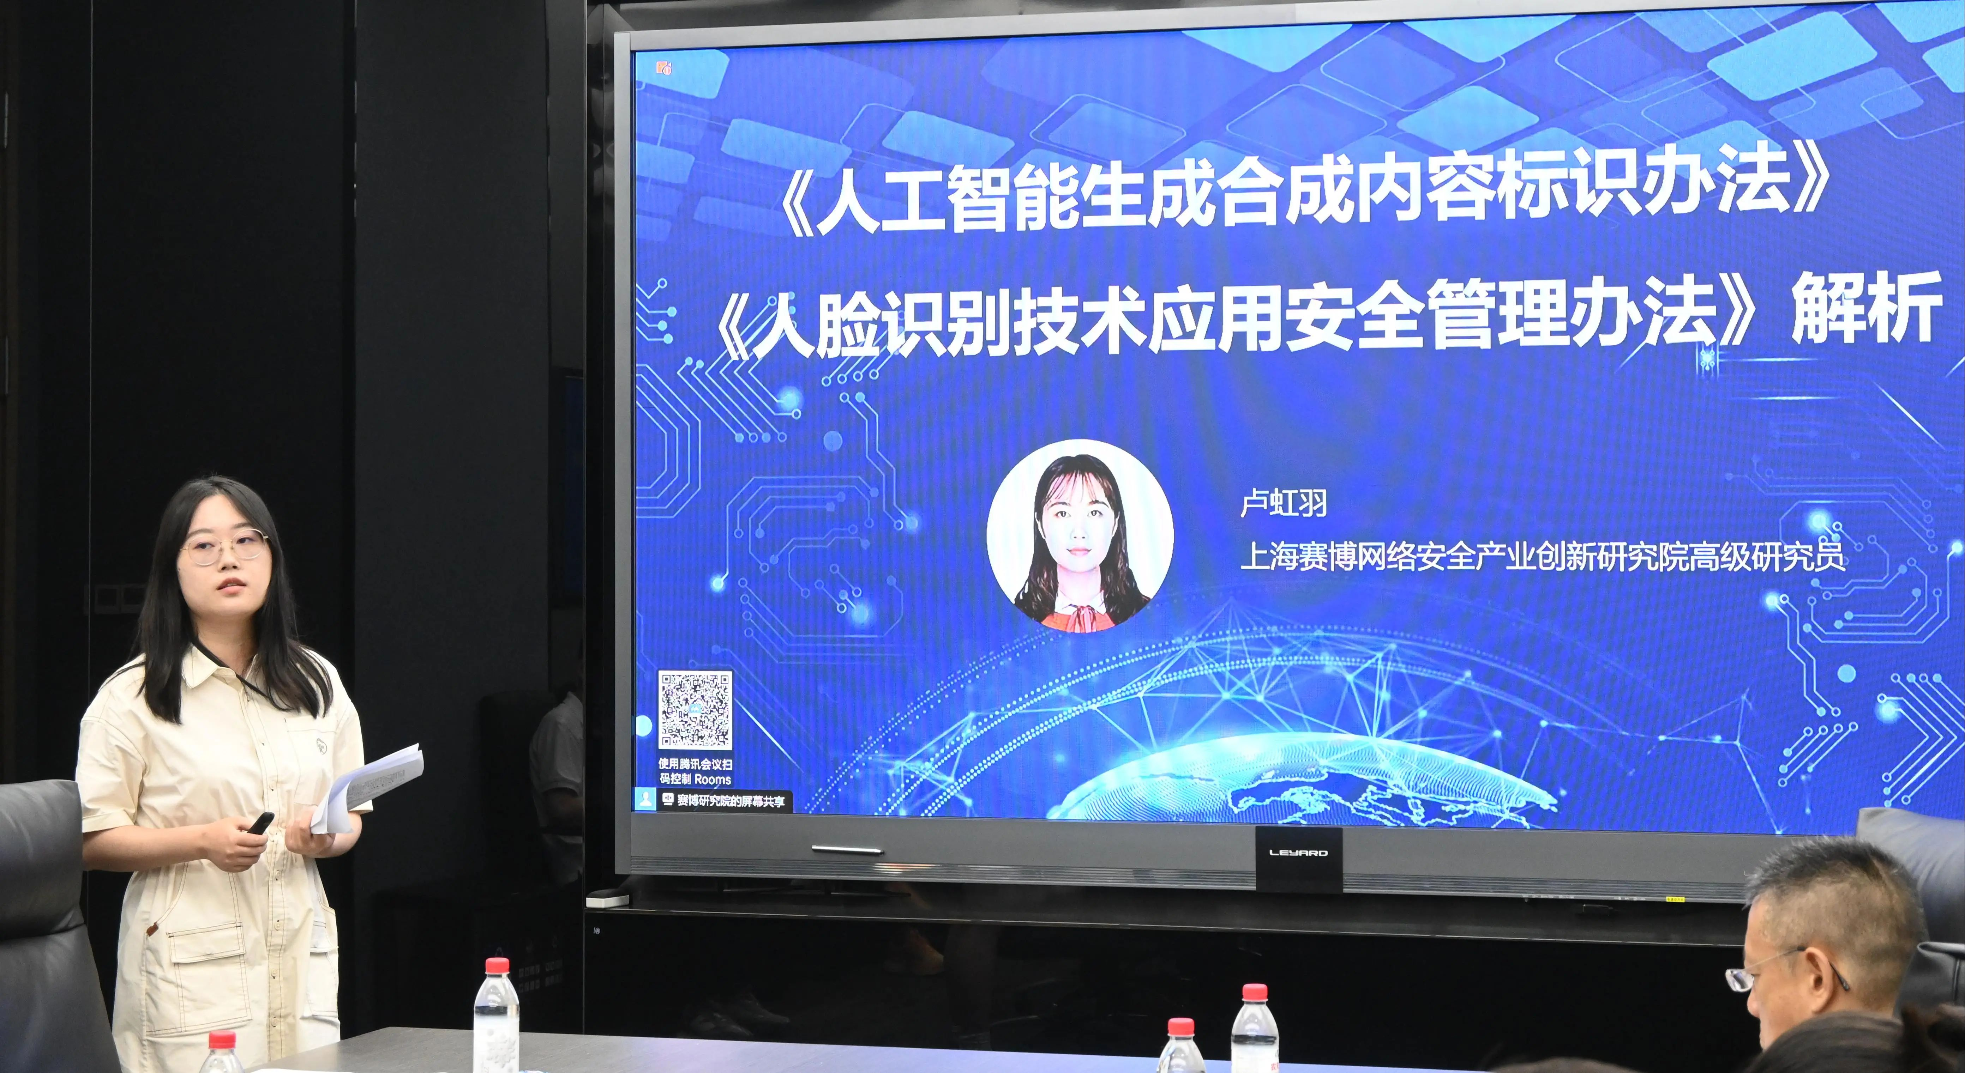
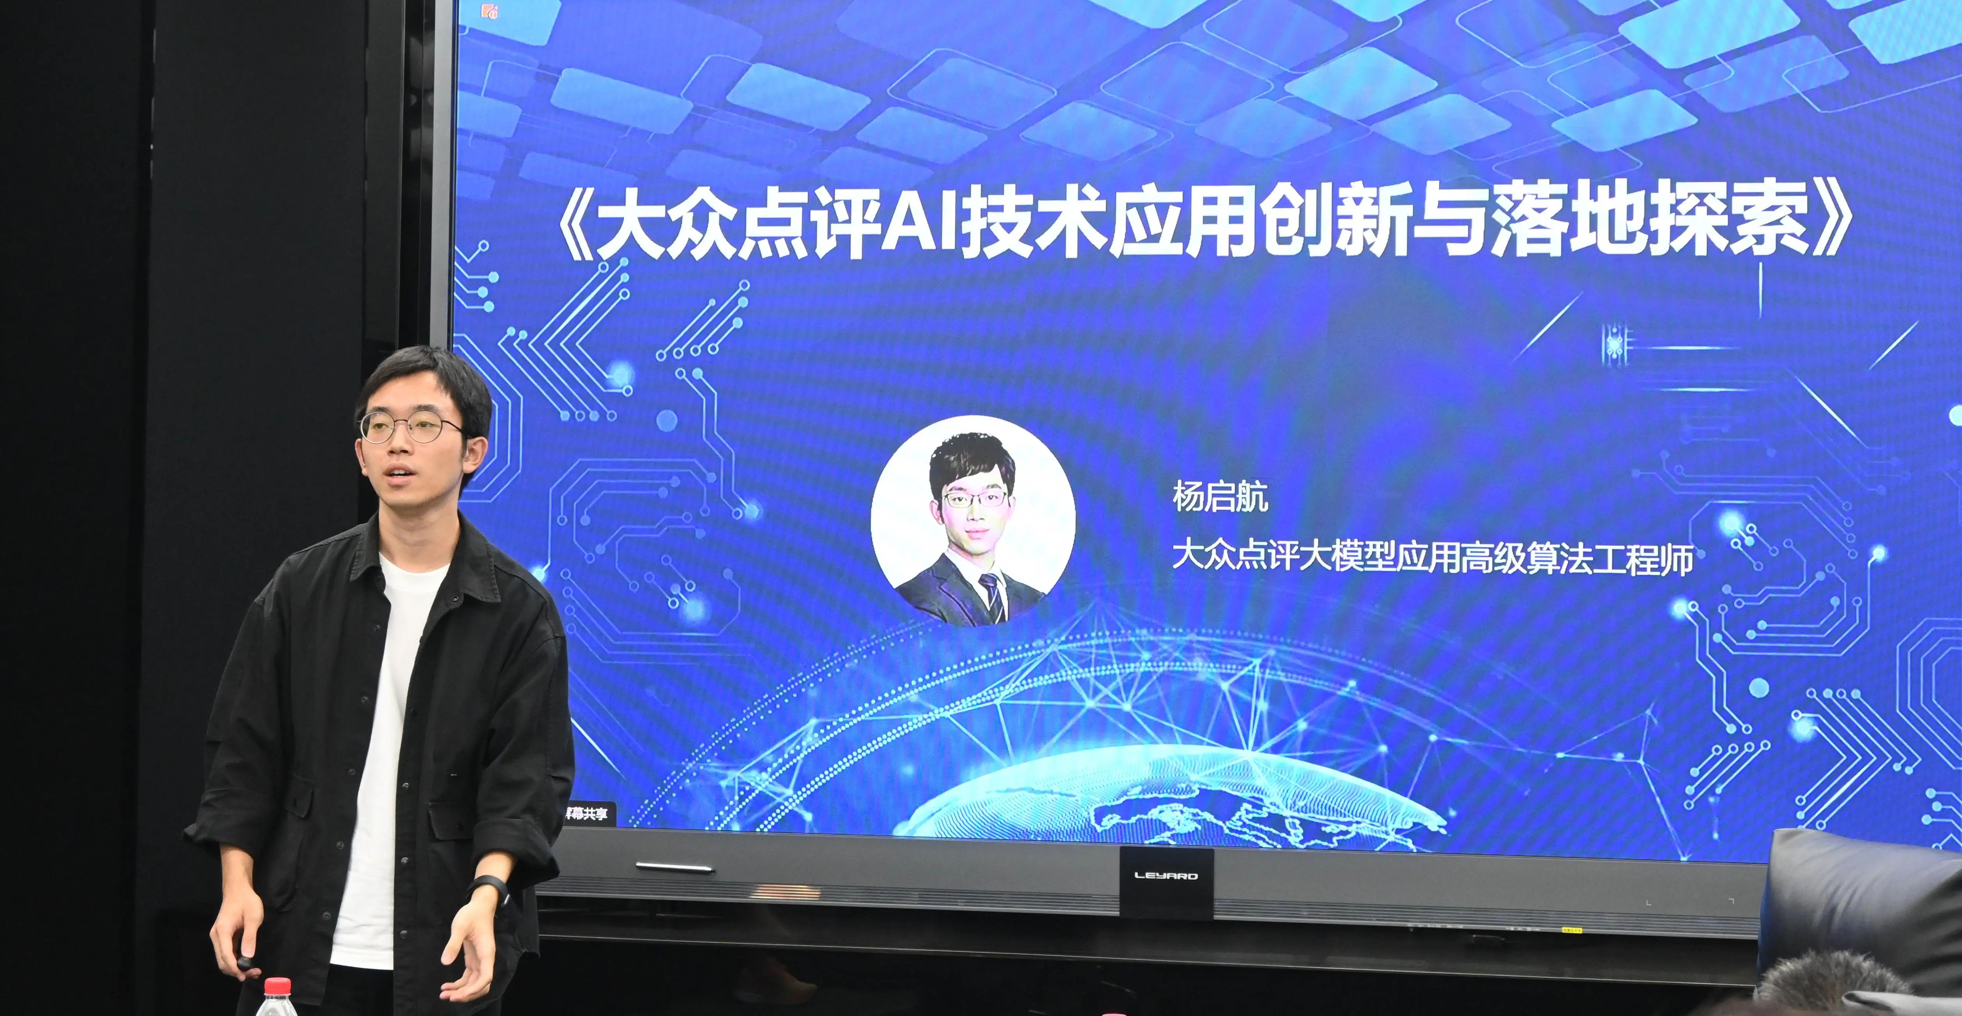
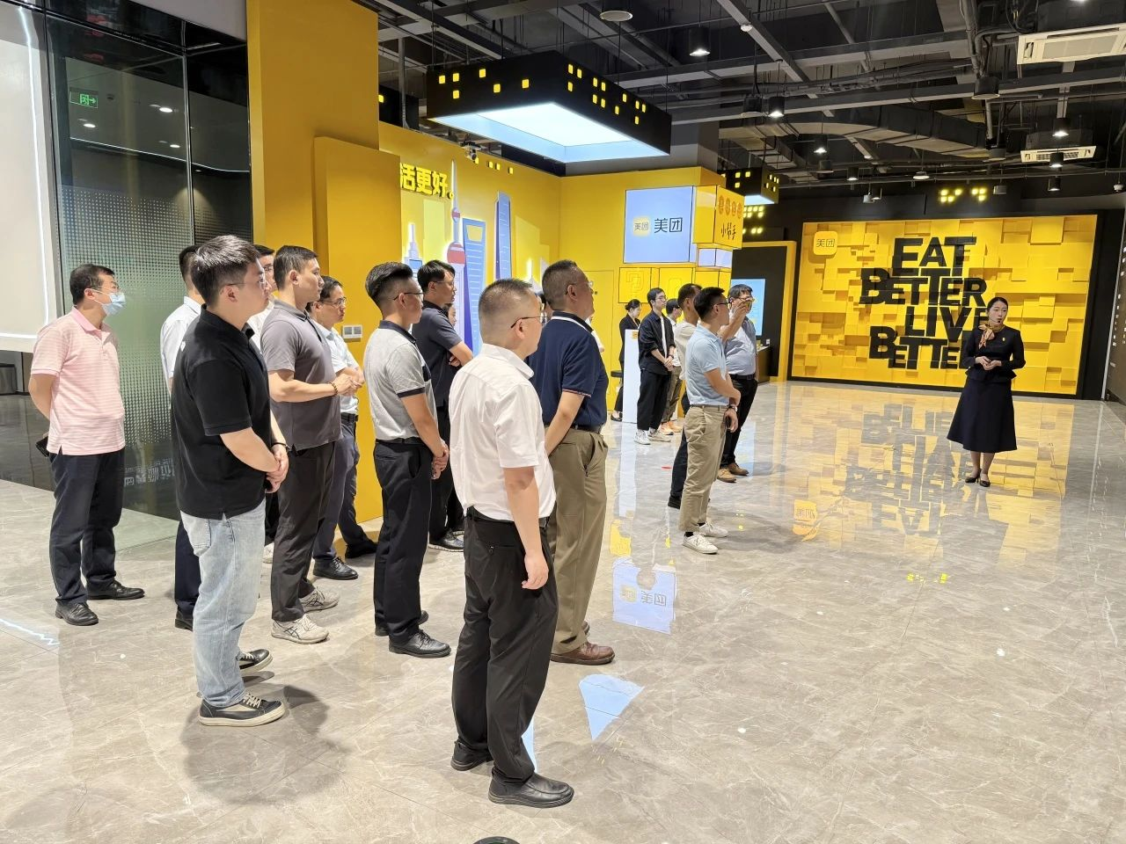
05 · 往期案例（一）训练营 / 沙龙类
杨「数」浦数字沙龙第七期：AI如何重塑企业DNA
2025-06-30 · 美团上海综合指挥中心 · 政策/治理沙龙类
当天议程
可见机构/企业
参观
美团综合指挥中心数字化场景参观
杨浦区委网信办；赛博院等
企业侧：美团；大众点评大模型团队等
映射：对应：B类政策沙龙、A类训练营
主题
人机共生时代：AI如何重塑企业DNA
案例
大众点评AI技术应用创新与落地
政策
《人工智能生成合成内容标识办法》等解读
互动
答疑与企业一对一交流
上海创智汇 × 同浦汇 · 年度活动运营方案 · 双会资源并入融合版
19/29

Slide 20
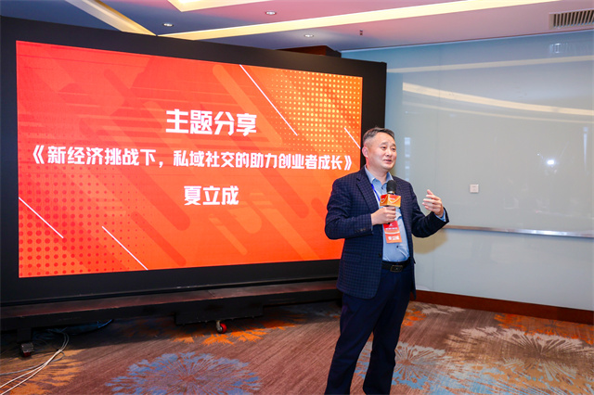
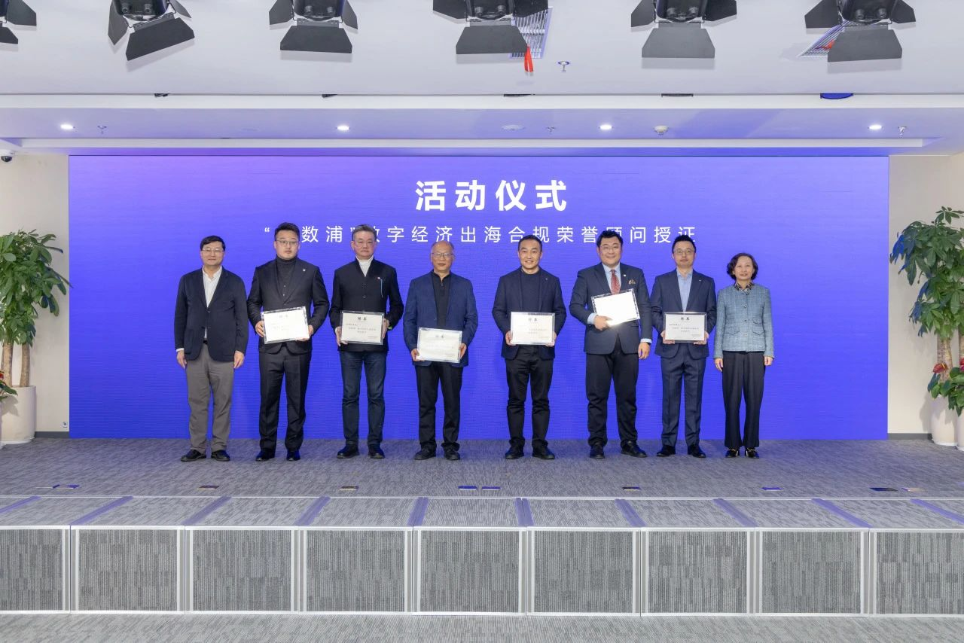
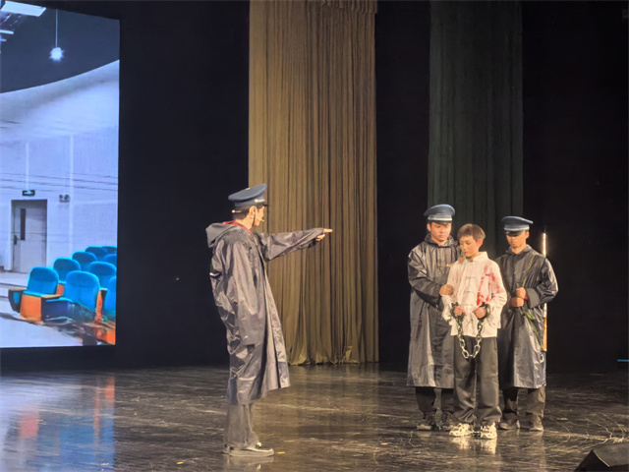
05 · 往期案例（二）开放日 / 路演大场类
「融见科创·智启未来」人工智能专场路演暨投融资对接会
2025-10 · 杨浦 · 邮储银行联合主办 · 路演对接类
当天议程
可见机构/企业
开场
促进会会长夏立城致辞与生态介绍
杨浦科创促进会、邮储银行等
企业侧：复楚智能、卡房信息、一造科技、中科趋势、万笔千墨等
映射：对应：F4 Demo Day、项目推广日、路演类
主办
邮储银行科技金融致辞
分享
中邮证券AI行业趋势主题分享
路演
6+6+6+1：项目+投资人+金融机构+政府
收口
区投促点评与招商邀请
上海创智汇 × 同浦汇 · 年度活动运营方案 · 双会资源并入融合版
20/29

Slide 21
06 · 结语
把一年做满，双会热度落在园区
我们将交付
请园区协同
▪ 30场按日历执行（每场≤30人）
▪ 8月项目推广日四场点火 + WAIC承接
▪ ChinaJoy主题内容场次（合并原潮玩类）
▪ 每场定义核 + 资源导入标注
▪ 带客、建群、回访摘要；园区做销售促成
▪ 确认档期、场地物业与样板间
▪ 共享在谈名单，群内发布条件促成成交
▪ 云创基地/联合会/服中心协同到位
▪ 政策礼包与券务按活动节奏提前到位
▪ 月度联席会核对意向与下月排期
上海创智汇 × 同浦汇 · 年度活动运营方案 · 双会资源并入融合版
21/29

Slide 22
谢谢审阅，期待与您共事
创智汇年度活动运营方案 · 双会资源并入融合版
2026年8月启动 · 同浦汇带客 · 园区销售
主体运营：上海市云计算创新基地（国家级孵化器）
学术支持：复旦大学住房政策研究中心
载体支持：杨浦区科技企业联合会 · 科技企业服务中心
上海创智汇 × 同浦汇 · 年度活动运营方案 · 双会资源并入融合版
22/29

Slide 23
附录
附录 · 定义核与资源导入（1/3）
每场一句话定义 + 导入什么资源（招商向，不堆全量）
编号
定义核
资源源
资源导入
P1
渠道点火场
园区自建
待租8间看场清单；双会转介话术
P2
金融转介场
园区自建+投研
WAIC金融科技议题摘要；CJ专业观众画像
P3
叙事定调场
园区自建
WAIC赛道结论；CJ「与AI同游」判断
P4
政策协同场
云创+科企联/服中心
算力券/创新券口径；YOUNG立方政策包
E1
WAIC余热承接
WAIC总表
A/B线索抽样；ACT-001/002/006议题切片
A2
3F入孵核：Agent→OPC
WAIC·Agent
Agent池抽样；ACT-001缩尺
C1
5F内容核：IP授权对接
CJ·游戏/IP
中小工作室+IP方；可触达263抽样
F1
另议核：出海不进年度包
CJ国际展团（另案）
BTOB外资线索仅作另案素材
A3
3F技术核：多模态看场
WAIC·多模态/AIGC
AIGC子类抽样；内容创意论坛切片
E4
5F生态核：数字娱乐看场
CJ·游戏风云
Express/独立游戏中小团队池
上海创智汇 × 同浦汇 · 年度活动运营方案 · 双会资源并入融合版
23/29

Slide 24
附录
附录 · 定义核与资源导入（2/3）
每场一句话定义 + 导入什么资源（招商向，不堆全量）
编号
定义核
资源源
资源导入
B2
信任核：治理合规
WAIC·治理论坛
治理议题摘要；合规顾问短名单
A4
算力核：云创×厂商联训
WAIC·算力
ACT-003缩尺；算力展商池抽样
B4
券务核：用券聚集转化
云创+WAIC算力
三券核销路径；云厂商联系人抽样
L1
外事另计价核（到访≠挂牌）
另案
不占用年度30场资源池
A5
双会叠加核：具身体验
WAIC具身+CJ Visi
ACT-002缩尺；场景观察+CJ前沿科技
F4
年中收口核：精选签约
双会精选项目
年内导入A/B意向精选路演
D1
内容制片核
WAIC·AIGC
影视内容论坛切片；AIGC厂牌抽样
A6
营销科技核
WAIC·企业服务营销
企业服务/营销池抽样
B1
政策获客核
服中心+双会客群
政策礼包+双会意向企业复邀
B3
带政策入驻核
服中心
双会AI应用类待认定抽样
上海创智汇 × 同浦汇 · 年度活动运营方案 · 双会资源并入融合版
24/29

Slide 25
附录
附录 · 定义核与资源导入（3/3）
每场一句话定义 + 导入什么资源（招商向，不堆全量）
编号
定义核
资源源
资源导入
A7
OPC核：获奖谈单元
WAIC青年+CJ创作者
高校Builder；CJ AGS线索抽样
C2
成果转化核
学术支持+WAIC科研
复旦住房中心学术支持位；科研论坛切片
F3
研究型客户核
WAIC·大模型论坛
ACT-001闭门形态；模型公司抽样
D2
创作者首发核
CJ·创作者展区
创作者/社团抽样；渠道玩法迁移
C3
供应链核：周边/潮玩展位
CJ·魔玩/谷子
潮玩谷子高优先级；作品类示例
C4
成长补位核
WAIC·行业AI
ACT-006缩尺；行业AI池抽样
D3
市集转化核：摊主升级展位
CJ·创作者/市集
小微品牌；市集→固定展位路径
C5
IP商业化核
CJ·IP/联名
老字号×IP联名案例迁移；衍生品抽样
D4
视觉落地核：短展期转化
CJ·氛围落地
联合内容方短名单；预约制控流
D5
双会预热核
双会预热
全年双会线索复盘；预热下届双会
上海创智汇 × 同浦汇 · 年度活动运营方案 · 双会资源并入融合版
25/29

Slide 26
附录 · 主体与口径一页纸
合并后统一口径（便于审阅）
模块
口径
主体运营范围
上海市云计算创新基地（国家级孵化器）
学术支持
复旦大学住房政策研究中心
活动及运营载体支持
杨浦区科技企业联合会、科技企业服务中心
执行带客
同浦汇
销售成交
园区负责销售部分与合同交割
人数/负责人
每场≤30人；负责人约50%；全年约600人次+
双会原则
WAIC→3F；ChinaJoy→5F；具身/AIGC叠加；只取招商切片
外企/出海/领事
不承诺必带外企；出海另议；领事到访与挂牌均另计价且分性质
租金与付款
不对赌；免租期1–3个月面议；付款50%+4×10%+10%
上海创智汇 × 同浦汇 · 年度活动运营方案 · 双会资源并入融合版
26/29

Slide 27
附录
附录 · 逐场执行要素（上）
行程 / 嘉宾（与正文总表合并互补，不重复堆砌）
编号
活动
行程
嘉宾
P1
创智汇项目推广日①·中介与渠
项目介绍→空间导览→政策要点→一对一洽谈→建群
房产/产业中介、渠道、园区招商
P2
创智汇项目推广日②·五大行与
项目路演→金融产品对接→需求座谈→看场→建群
五大行及合作金融机构对公/科创条
P3
创智汇项目推广日③·投研机构
项目定位→产业赛道研判→圆桌→看场→建群
券商研究所、产业研究院、智库
P4
创智汇项目推广日④·政府部门
载体介绍→政策协同→云创基地资源→看场→建群
区相关部门、载体、云创基地、服中
E1
WAIC成果承接·创智汇开放
WAIC议题速递→园区承接→双展台→洽谈→建群
AI/内容企业、媒体、云创基地代
A2
Agent智能体搭建一日营
签到→工作流→实操→Demo→看场
Agent工程师、初创团队
C1
ChinaJoy主题·数字娱
赛道解读→IP授权→一对一撮合→看场→建群
游戏/动漫/潮玩IP方、渠道、内
F1
出海专题活动（另议·另计价）
另案确定
另案确定
A3
多模态智能体工作坊
案例→实操→共创→评审→看场
多模态应用团队、产品负责人
E4
ChinaJoy主题日·数字
开幕→赛道分享→展洽→看场→建群
数字娱乐企业、内容工作室、渠道
B2
AI治理与可信智能体沙龙
治理框架→合规清单→案例→问答→对接
合规顾问、企业法务/负责人
A4
火山引擎×算力Infra实务
政策包→代金券→案例→诊断→看场
火山引擎、云创基地、企业技术负责
B4
创新券·算力券·模型券实务沙
三券规则→核销→案例→开户→入驻洽谈
券平台、云厂商、企业负责人
L1
领事到访接待（另计价）
另案确定
领事及相关方（另案）
A5
具身智能空间交互体验日
演示→讲解→场景→踩点→洽谈
具身团队、高校实验室
上海创智汇 × 同浦汇 · 年度活动运营方案 · 双会资源并入融合版
27/29

Slide 28
附录
附录 · 逐场执行要素（下）
行程 / 嘉宾（与正文总表合并互补，不重复堆砌）
编号
活动
行程
嘉宾
F4
创智汇AI年度Demo Da
开幕→精选路演→颁奖→洽谈
投资人、链主、媒体、精选项目
D1
AIGC微短剧制片特训
政策→制片→脚本→路演→看场
导演、厂牌、平台方
A6
AI营销Agent实战营
策略→Agent→素材→复盘→转化
投放操盘手、产品经理
B1
YOUNG立方×智能伙伴政策
政策→礼包→画像→诊断→看场
政策宣讲、服中心、企业负责人
B3
高企认定冲刺（AI企业专场）
条件→材料→初筛→套餐→激励
辅导顾问、待认定企业负责人
A7
OPC超级个体黑客松（春）
开题→开发→路演→礼包→看场
评委、投资人、Builders
C2
高校成果转化·AI for
成果路演→场景→承接→看单元→洽谈
复旦/同济技转、教授团队、住房政
F3
通往AGI季度圆桌
议题→圆桌→围炉→问答→看场
学者、模型企业、投资人
D2
ChinaJoy主题·创作者
揭幕→发布→快闪→专访→招商通道
创作者、媒体、渠道、CJ内容方
C3
ChinaJoy主题·游戏周
赛道介绍→供需对接→展位参观→报价→建群
游戏周边、潮玩供应链、渠道采购
C4
专精特新·AI应用培育路演
政策→路演→点评→金融→看场
顾问、银行、基金、企业
D3
ChinaJoy主题·数字娱
布展→体验→交流→转正洽谈→建群
内容工作室、周边品牌、达人
C5
ChinaJoy主题·IP联
IP路演→联名模式→一对一→MOU→看场
IP方、衍生品商、渠道
D4
ChinaJoy主题·沉浸式
布展→预约观展→交流→闭幕洽谈
联合内容方、渠道、品牌
D5
创作者首发②·衔接WAIC2
发布→渠道→看场→年框→双会预热
IP方、渠道、媒体
上海创智汇 × 同浦汇 · 年度活动运营方案 · 双会资源并入融合版
28/29

Slide 29
附录 · 合并说明
本册如何把两套材料合成一套
合并同类项规则
▪ 结构：以《年度活动运营方案》章节为主骨架（背景→日历→六大主题→执行→转化收费案例→结语）
▪ 场次：以修订后30场为准（≤30人/负责人约50%/8月项目推广日/ChinaJoy主题替换潮玩产业集群场）
▪ 资源：把WAIC/ChinaJoy总表压缩为「可导入切片」写入主题页与附录定义核，不粘贴全量展商
▪ 商务：付款唯一方案、不对赌、出海/领事另计价、带客/销售分工——统一进正文，去掉冲突旧表述
▪ 案例：保留往期实拍案例页，映射到对应场次类型
▪ 删除：关联度核验表交付、大场千人级承诺、租赁佣金对赌等与现行口径冲突项
上海创智汇 × 同浦汇 · 年度活动运营方案 · 双会资源并入融合版
29/29

